Slide 1
FEBRE AMARELA
É uma doença infecciosa causada por um vírus e transmitida por mosquitos. A infecção pode ser categorizada de duas formas: febre amarela urbana, quando é transmitida pelo Aedes aegypti; ou febre amarela silvestre, quando transmitida pelo Haemagogus e Sabethe.

Slide 2
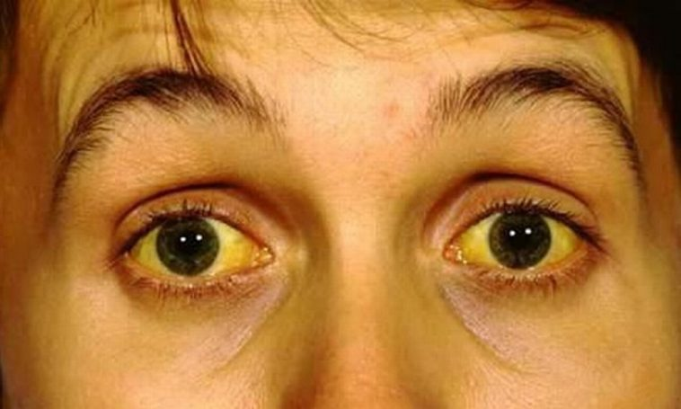
SINTOMAS
febre alta
calafrios
cansaço
dor de cabeça
dor muscular
Náuseas
vômitos
A forma mais grave da doença é rara e costuma ocorrer insuficiências hepática e renal, icterícia (olhos e pele amarelados), manifestações hemorrágicas e cansaço intenso.

Slide 3

PREVENÇÃO
vacinação contra a febre amarela
uso de repelente de insetos

Slide 4
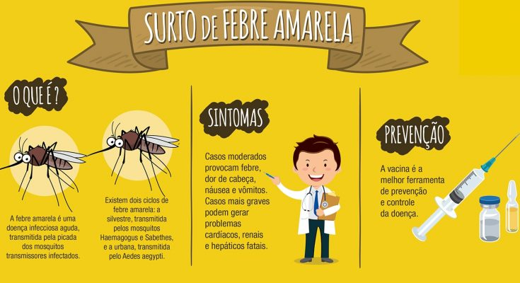

Slide 5
REFERÊNCIA ELETRÔNICA
<https://www.bio.fiocruz.br/index.php/febre-amarela-sintomas-transmissao-e-prevenção> Acessado em 5/03/2018.
<http://ocorreionews.com.br/portal/2018/01/31/chapadao-do-sul-conta-com-vacina-contra-a-febre-amarela-em-todas-esfs/>
Imagens. <https://abrilsuperinteressante.files.wordpress.com/2018/02/febre-amarela2.png>
<http://www.piacabucunews.com.br/wp-content/uploads/2018/01/1-12.jpg>

